Slide 1
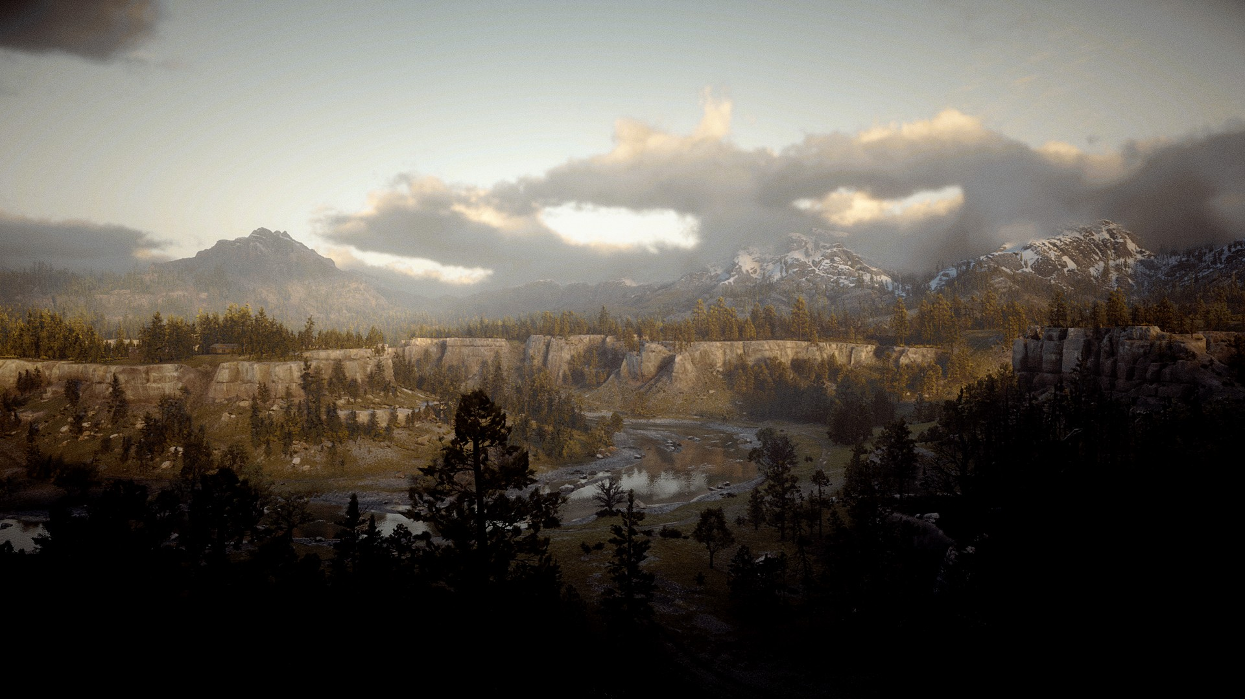
بنام خدا
نام و نام خانوادگی: امیرمحمد خالقی فرید استاد: زینب خاتون شریعت ناصری
موضوع ارائه: نرم افزار Camtasia ( 2019 )

Slide 2
مقدمه:
با توجه به اینکه در دهه های اخیر شبکه های اجتماعی مختلف و در کل فضای اینترنت با محتواها و محیط های عامه پسند و سرگرم کننده عده بسیار زیادی از انسان ها را به سوی خود جذب کرده است،بدیهی است که تعداد زیادی از افرادی که به دلایل گوناگون موفق به نمایش استعداد ها و فعالیت های خود در زمینه های مختلف در دنیای واقعی نشده اند،به کسب درآمد با ساخت و بارگزاری محتواهای ویدیویی مرتبط با هدف خودشان فکر میکنند و وقتی صحبت از ساخت کلیپ و ویدیو میشود به غیر از وسایل و تجهیزات اولیه،نرم افزاری که برای اصلاح و غنی کردن ویدیو از آن استفاده میشود (ویدیو ادیتور) هم نقش بسیار مهمی ایفا میکند.در این پاور پوینت قرار است با محیط نرم افزار Camtasia آشنا و دلایل پیشنهاد کردن این ادیتور را متوجه شویم.

Slide 3
دلایل برتری Camtasia نسبت به بسیاری از ادیتور های دیگر :
محیط کاربری ساده
بهینه بودن محیط نرم افزار
داشتن ابزار های زیاد،مفید و گوناگون

Slide 4
محیط کاربری ساده
بسیاری از نرم افزار های ویرایشگر ویدیو به حدی شلوغ هستند که کاربر را گیج و عصبی میکنند در حالی که در camtasia محیط تا بیشترین حد ممکن خلوت شده است و هیچگاه احساس نمیکنید چیزی در محیط نرم افزار "اضافی" است.

Slide 5
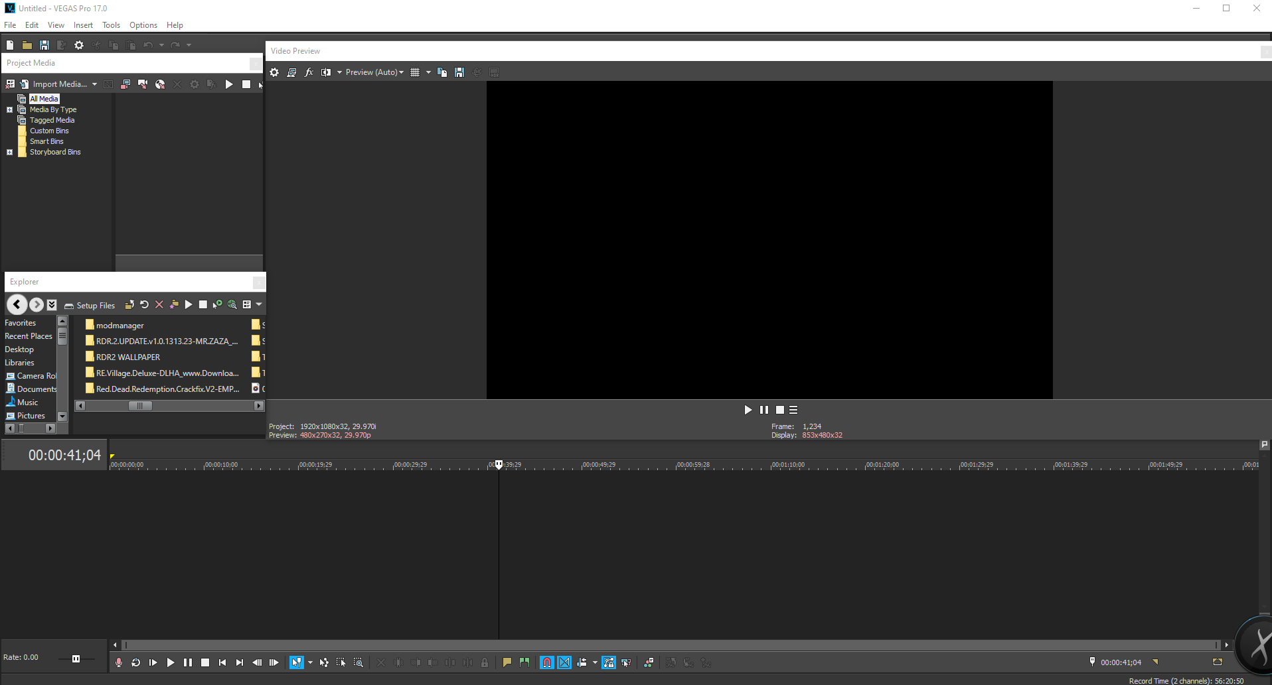
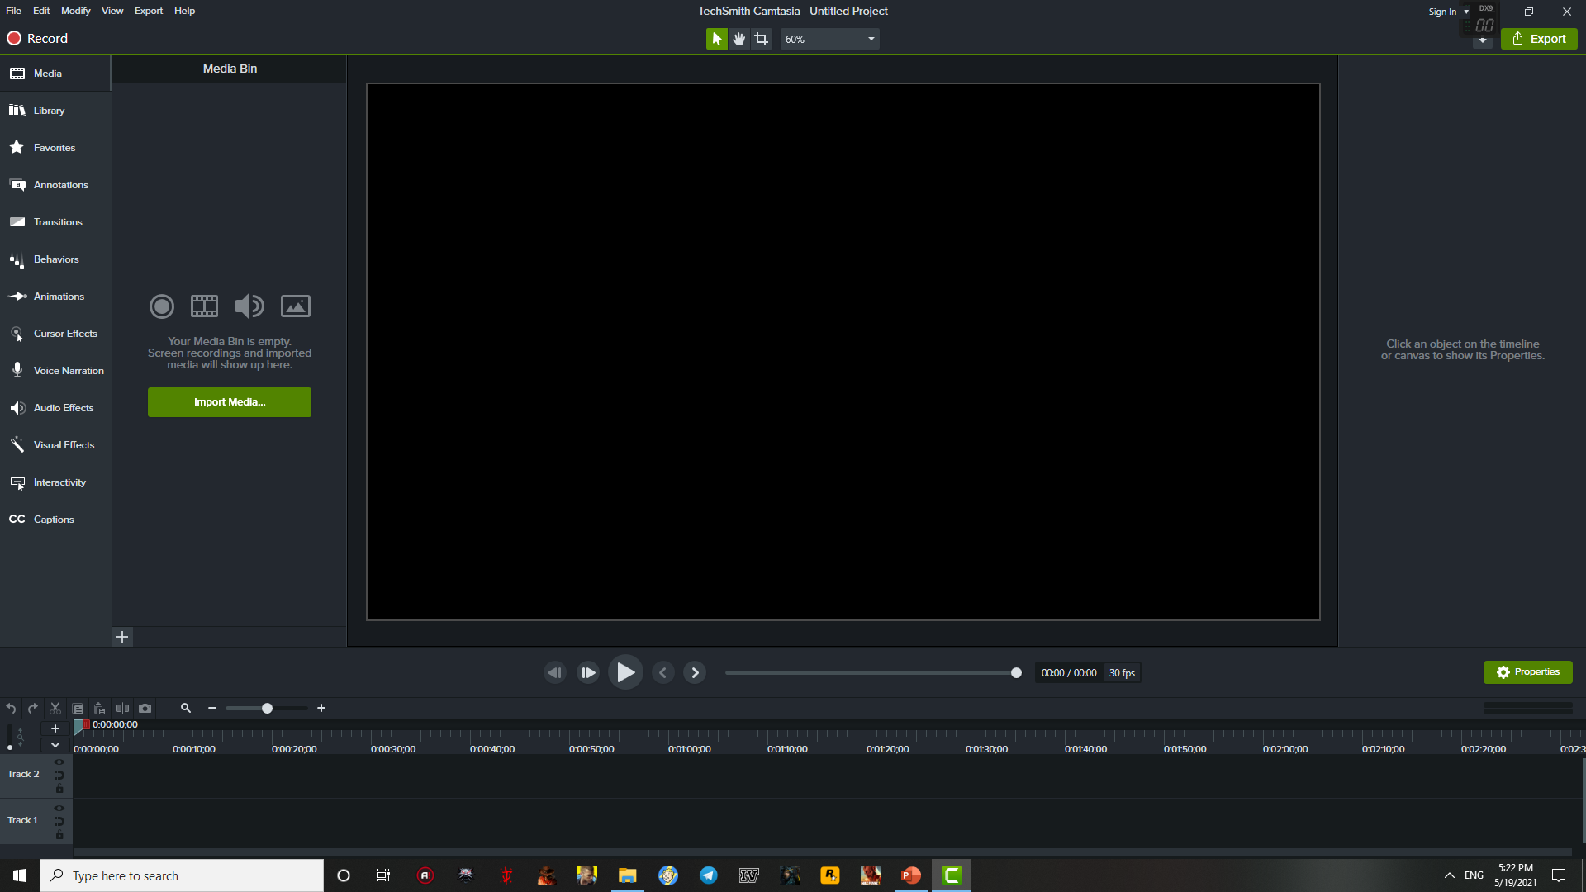
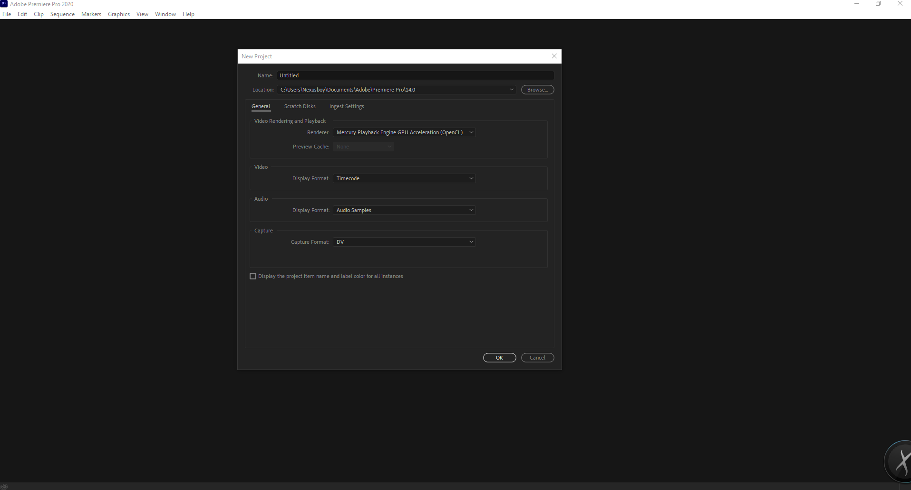
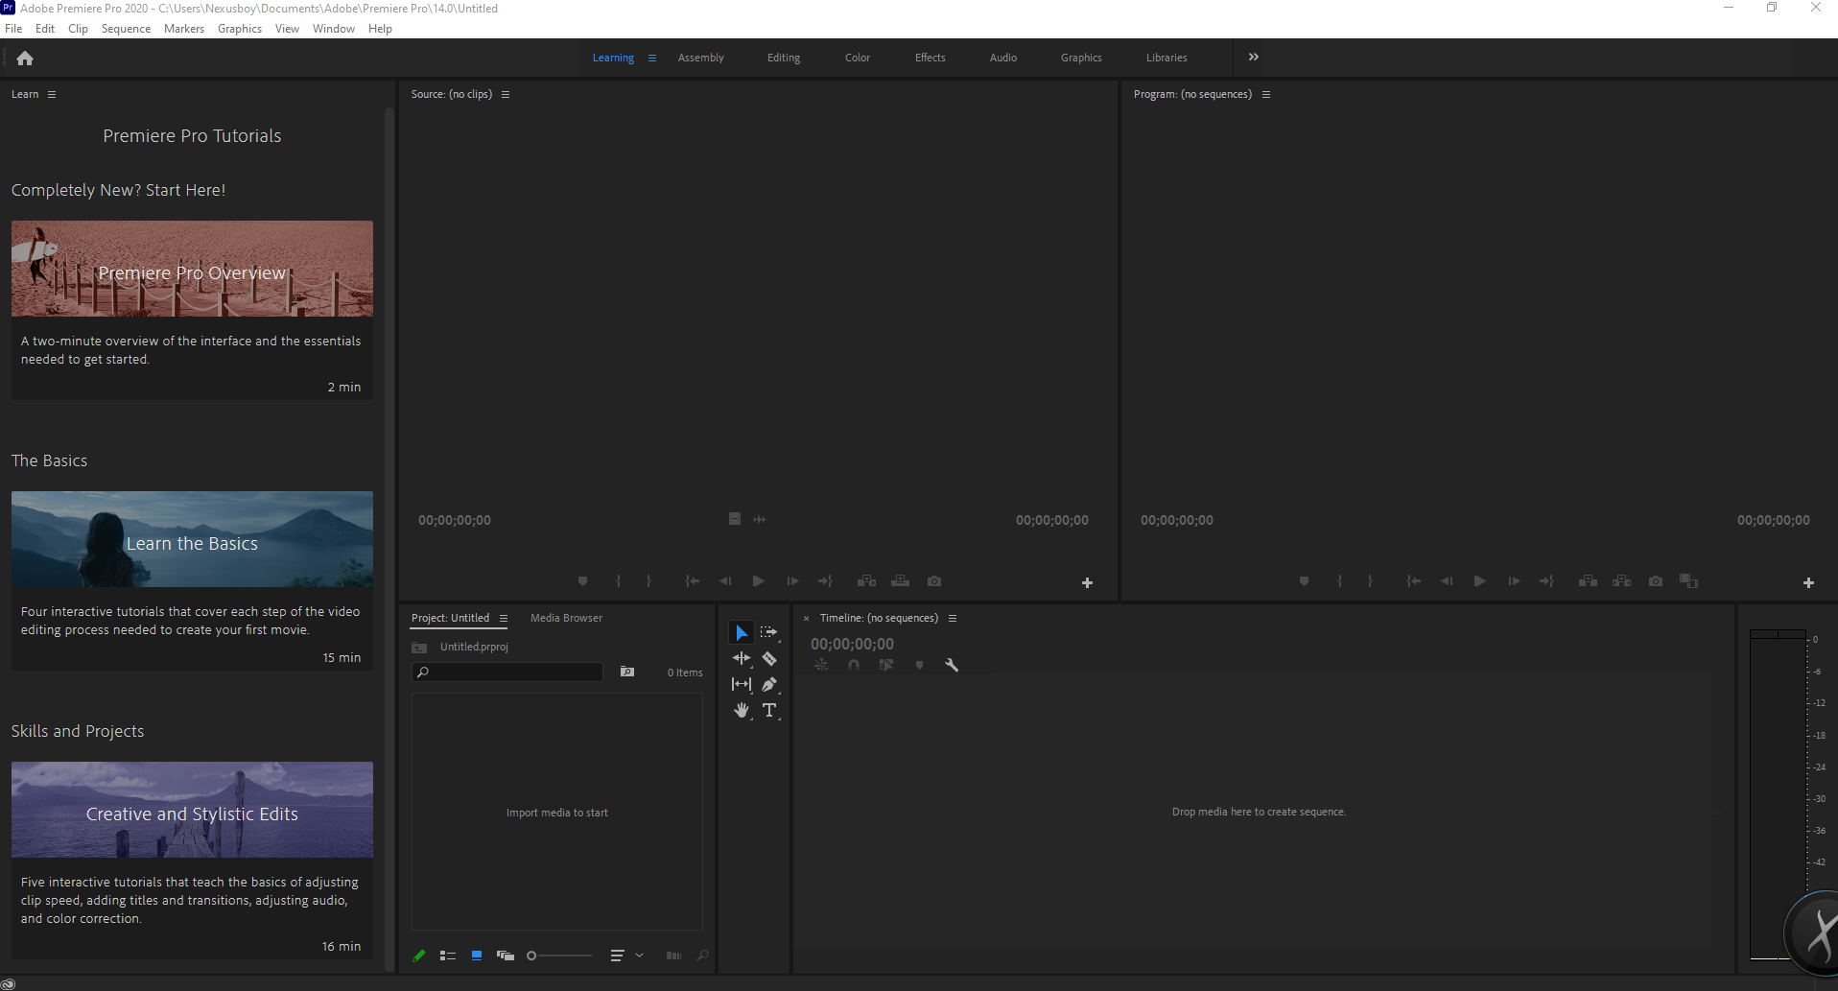
Sony Vegas Pro
Camtasia
Adobe Premiere Pro

Slide 6
برخی از ابزار های Camtasia:
به غیر از ترنسیژن های متنوع،Camtasia ابزار های جالب و کاربردی برای ویرایش عکس،ویدیو و صدا در اختیار کاربران قرار میدهد که به برخی از مفید ترین های آنها که عبارتند از:
قابلیت remove a color(هم در عکس و هم در ویدیو ها)
ساخت Intro و lower third با لوگوی شخص محتوا ساز
قرار دادن و جابجایی نوشته،زیرنویس و اشکال هندسی (هم در عکس ها و هم در ویدیو ها)
میپردازیم.

Slide 7
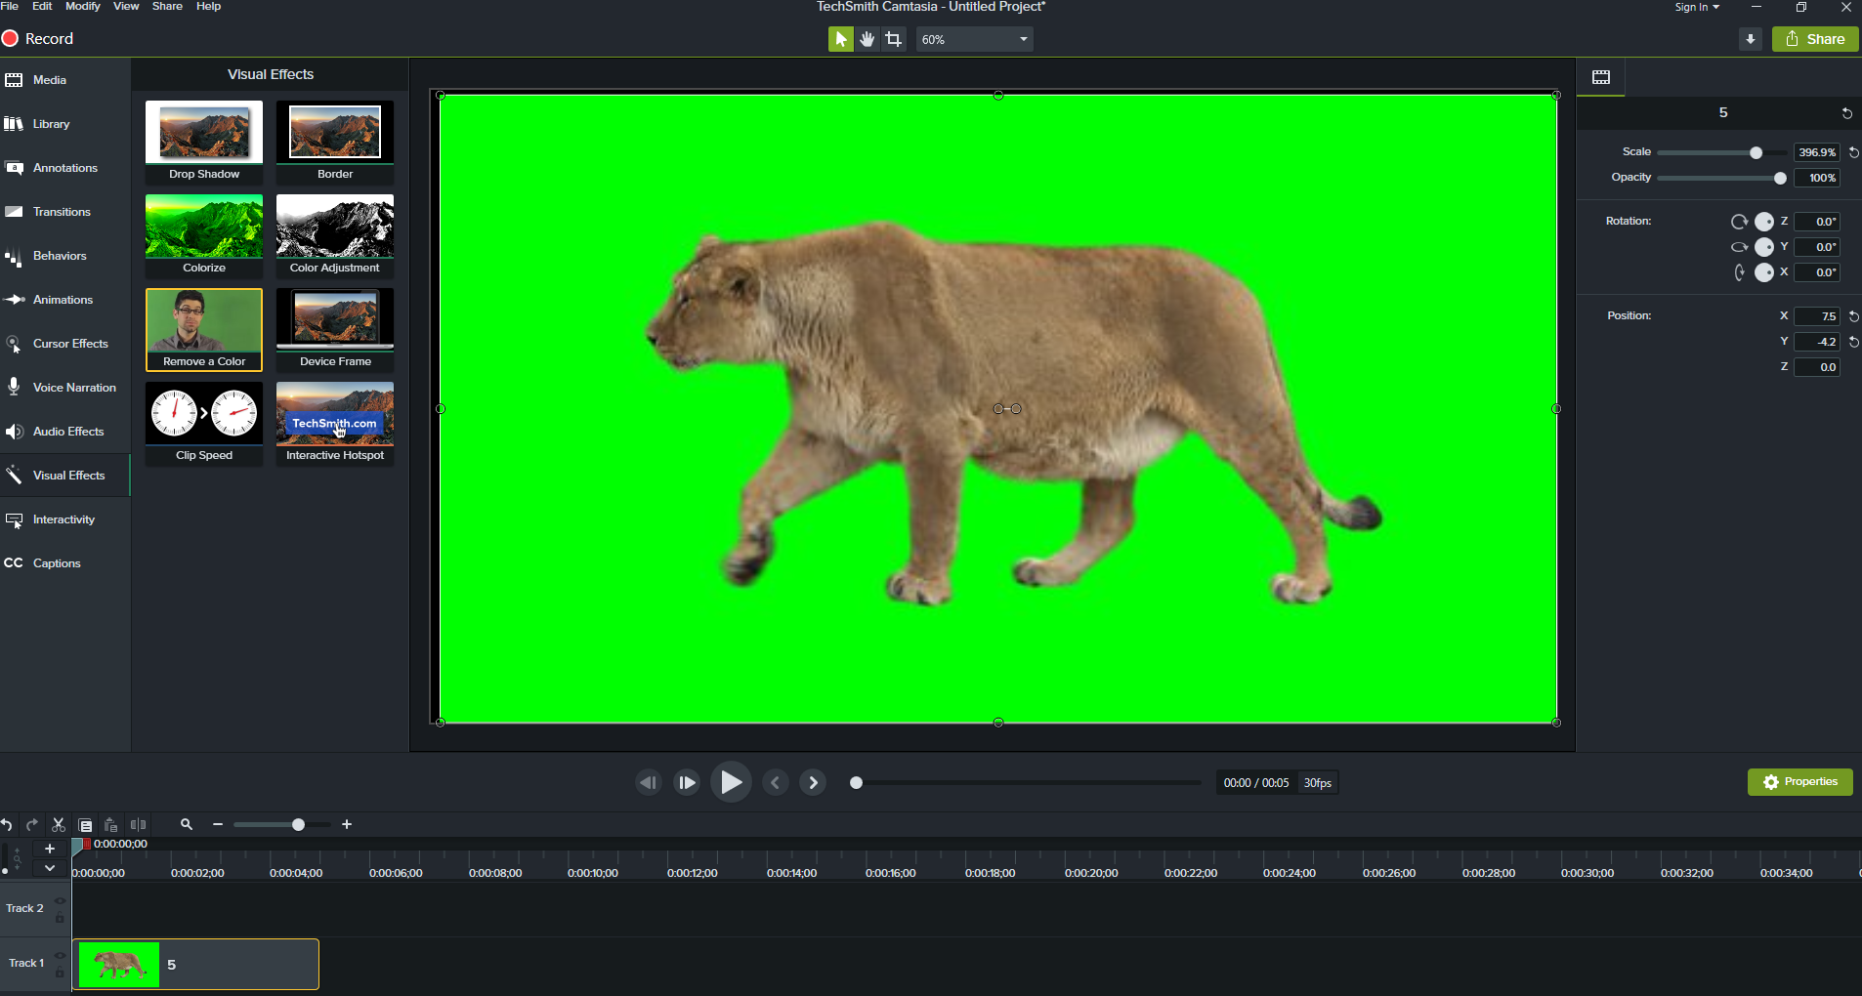
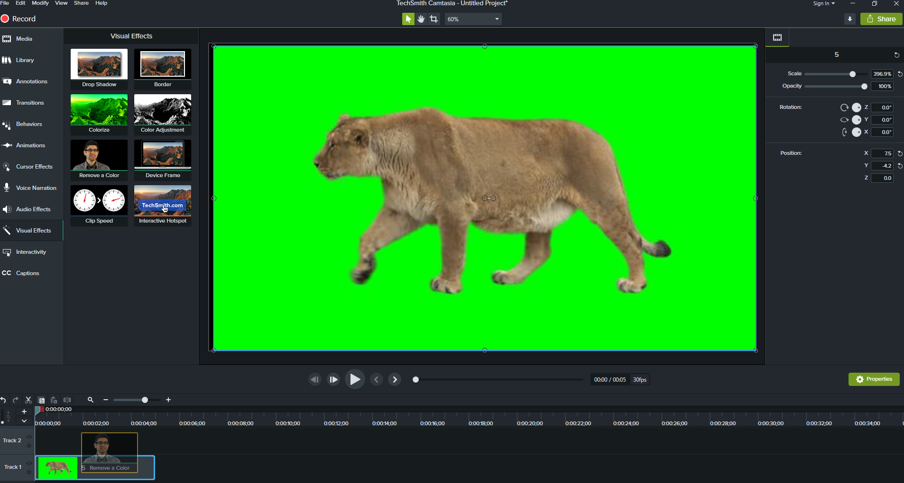
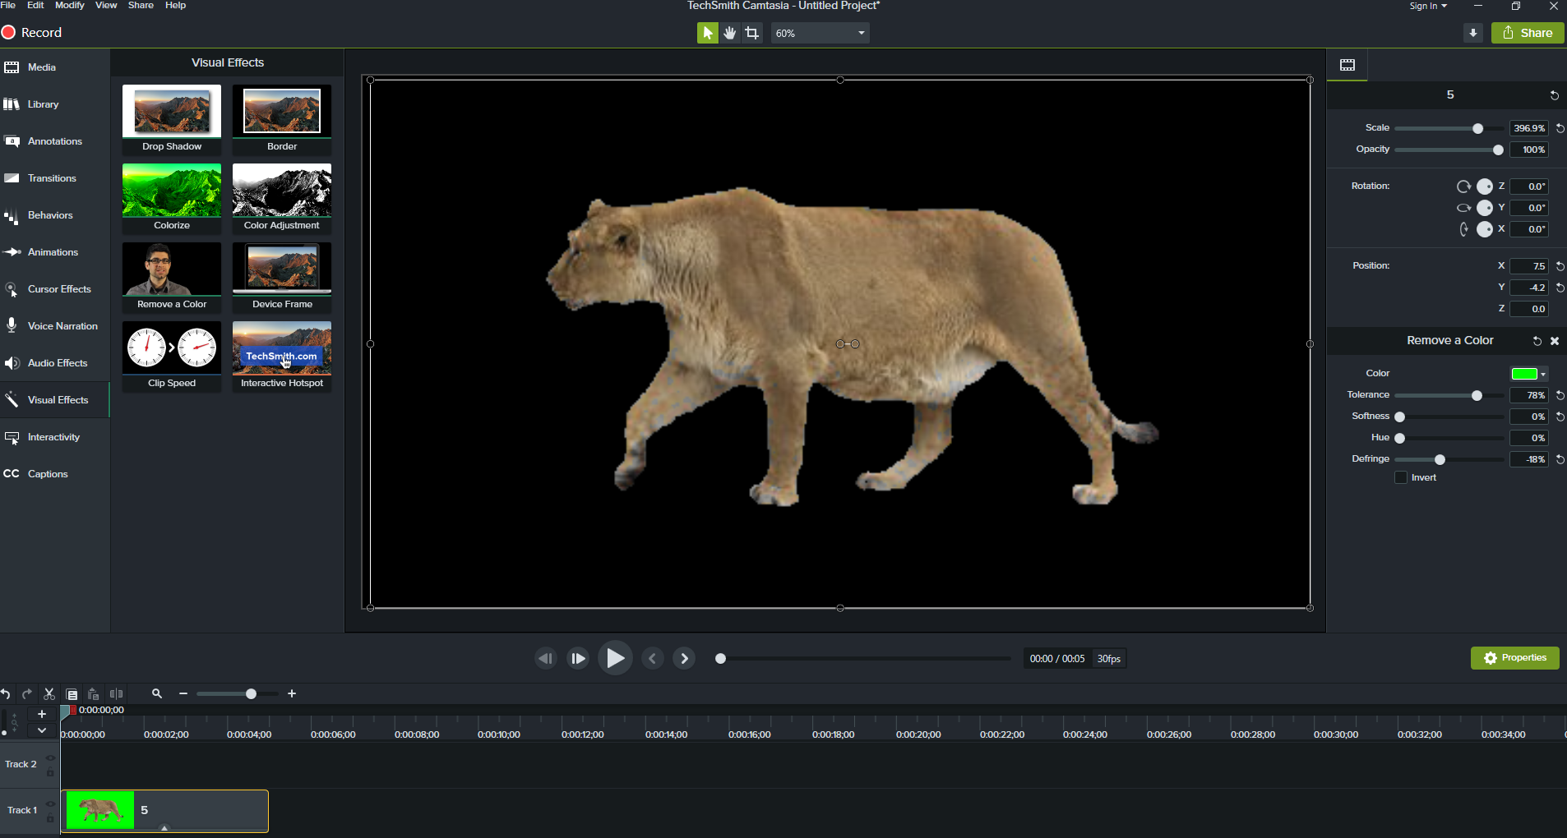
برخی از ابزار های Camtasia:
  قابلیت REMOVE A COLOR(هم در عکس و هم در ویدیو ها)
با کمک این قابلیت در سربرگ Visual Effectsشما میتوانید رنگ پرده های کروماکی را حذف کنید و به تصویر/ویدیویی بدون پس زمینه دست یابید که میتوان آنرا روی یک پس زمینه دیگر قرار داد
1
2
3
4
5

Slide 8
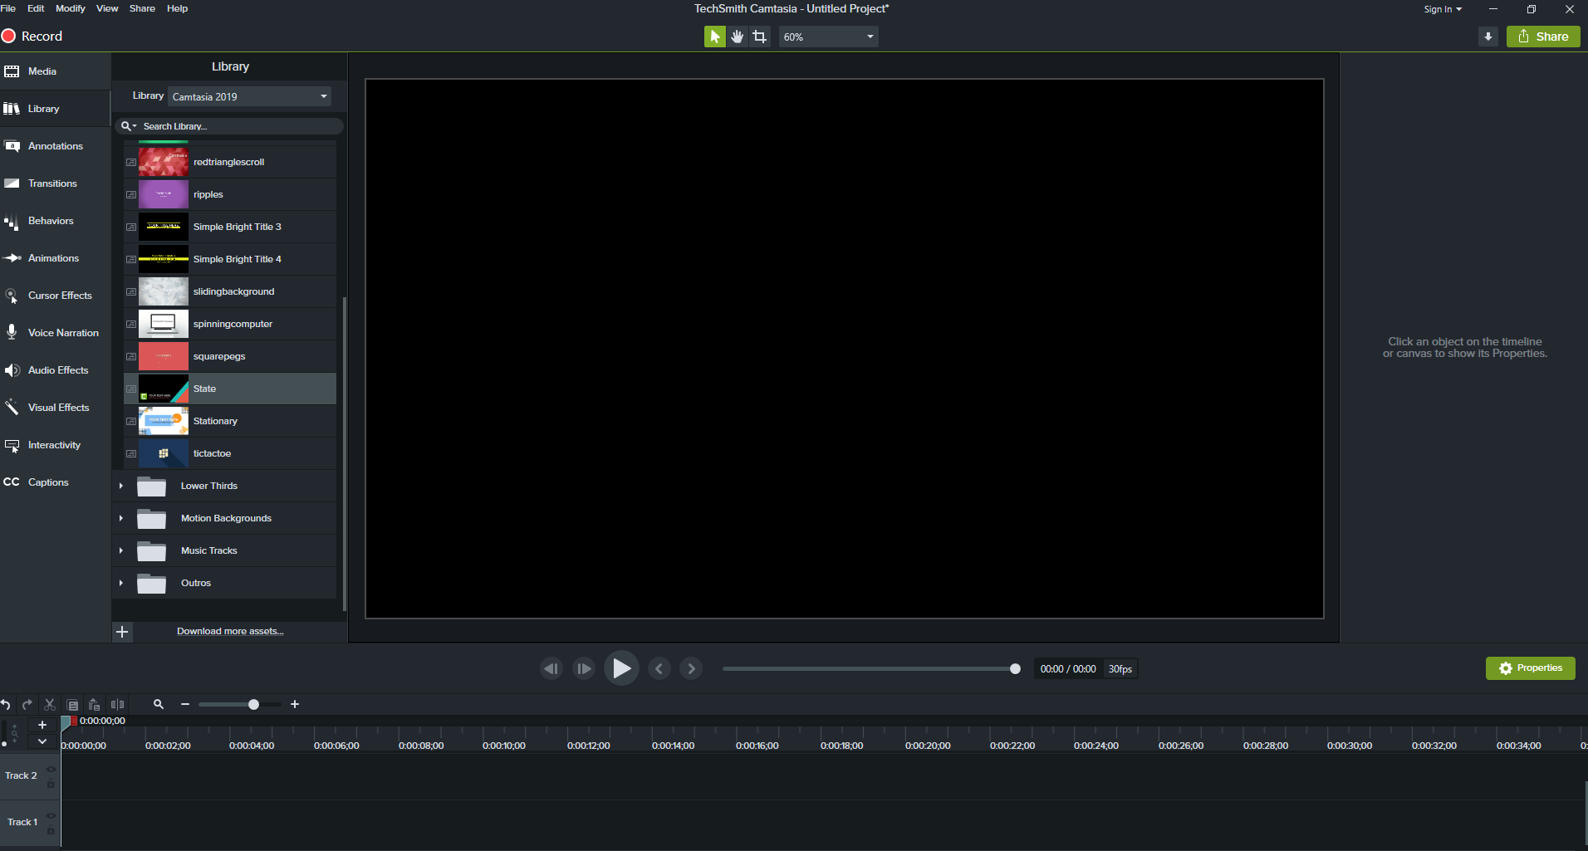
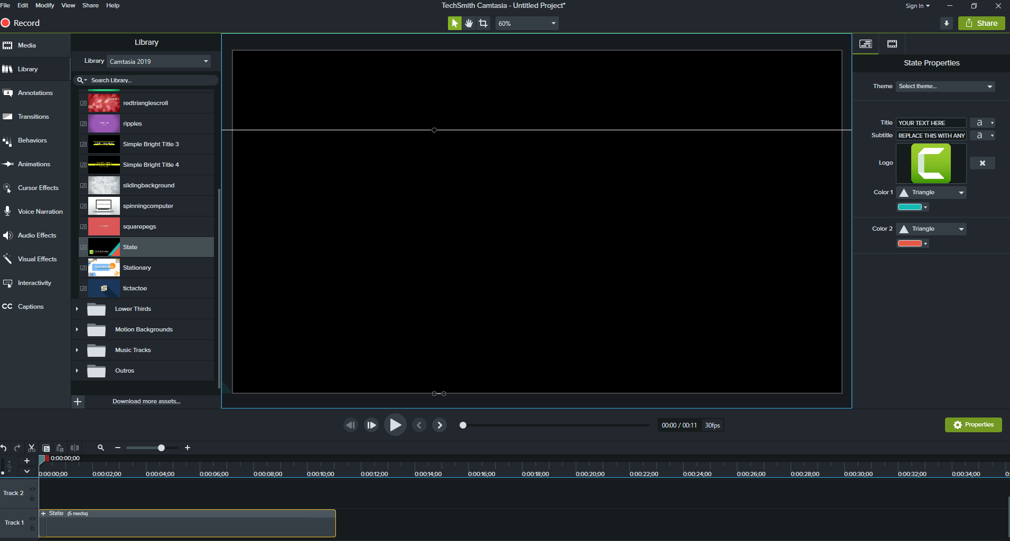
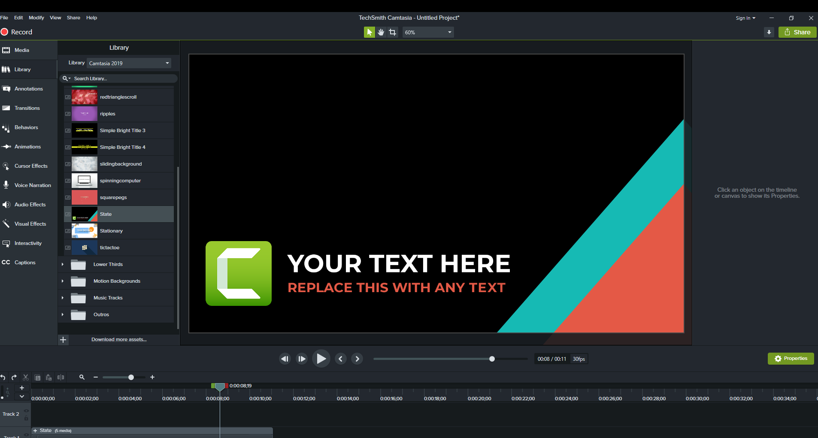
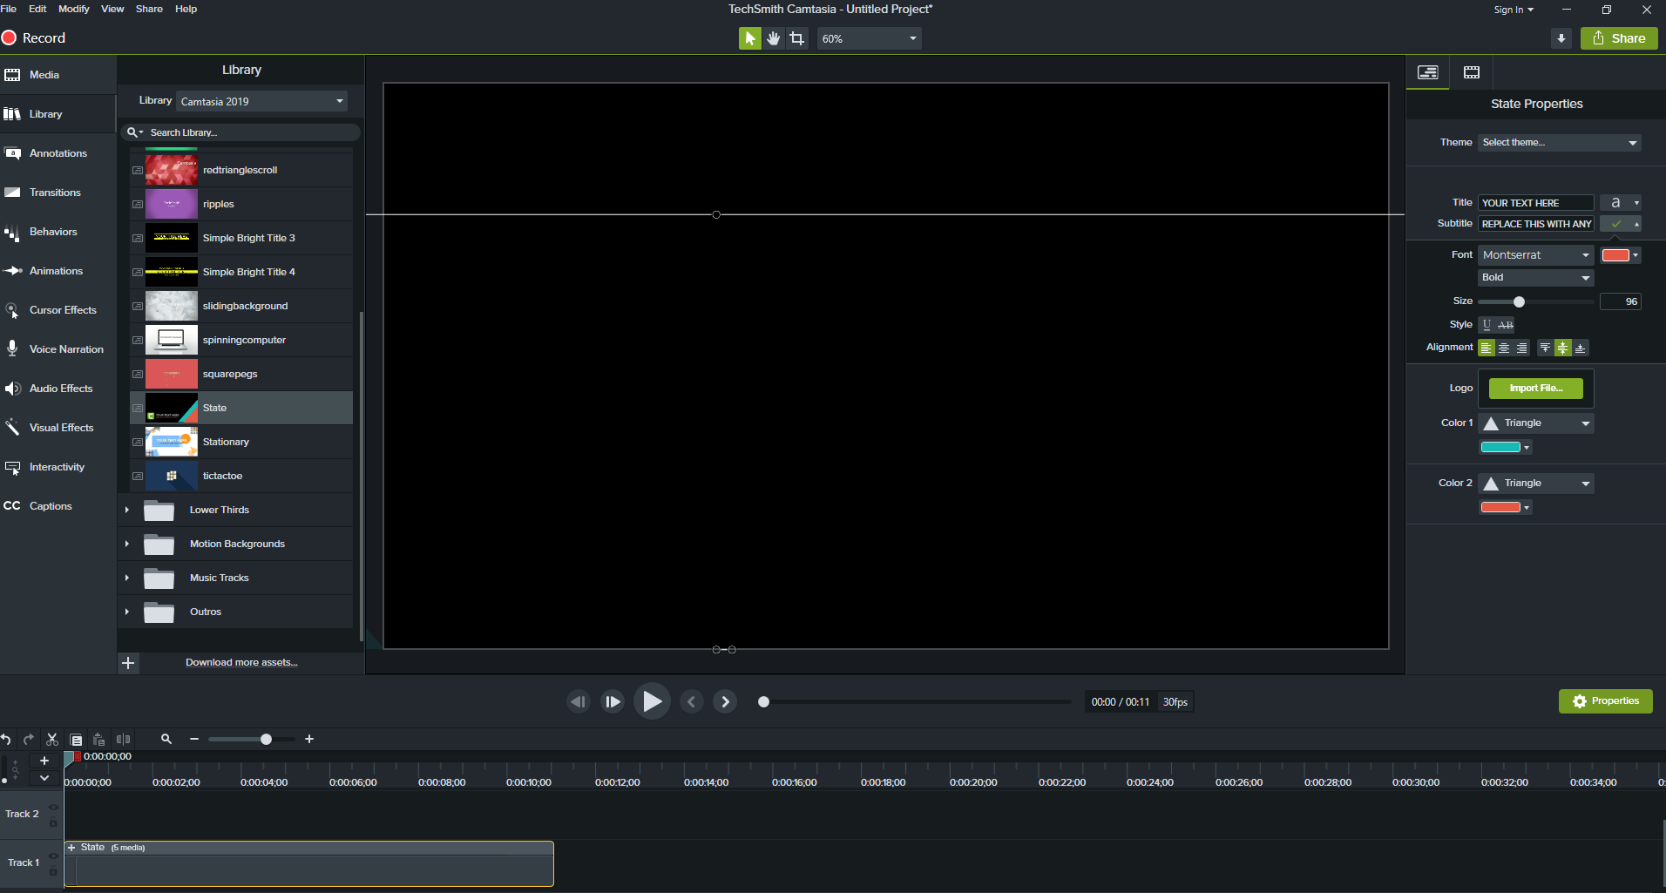
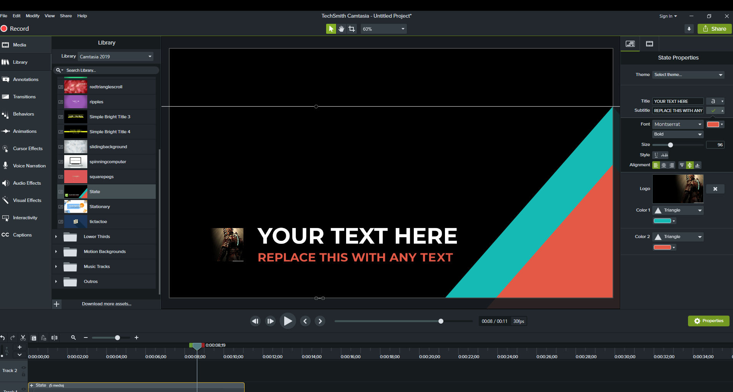
برخی از ابزار های Camtasia:
ساخت Intro و lower third با لوگوی محتوا ساز
کافیست یکی ازIntro
های پیش فرض که قا

